Slide 1
Trí tuệ nhân tạo & Công nghệ tri thức
Giảng viên hướng dẫn:
Ngô mạnh cường

Slide 2
A45512 - Nguyễn Khắc Lộc
A45179 - Lê Huy Hoàng
A41737 - Nguyễn Khôi Nguyên
Thành viên nhóm 9

Slide 3

ĐỀ TÀI
Xây dựng hệ thống đề xuất phim

Slide 4
Nội dung chính
Hạn chế
The end
Cơ sở
lý thuyết
Ứng dụng
hệ thống
2
4
6
8
Giới thiệu chung
1
3
5
7
Triển khai
hệ thống
Kết quả &
đánh giá
Định hướng tương lai

Slide 5
1. Giới thiệu chung:
Vấn đề: Người dùng gặp khó khăn khi lựa chọn phim phù hợp giữa hàng ngàn nội dung trực tuyến.
Mục tiêu: Xây dựng hệ thống gợi ý phim cá nhân hóa bằng AI.
Phương pháp: Kết hợp 2 kỹ thuật
Content-based Filtering (Thuật toán lọc dựa trên nội dung )
Collaborative Filtering (Thuật toán lọc cộng tác )

Slide 6
2. Cơ sở lý thuyết:
Hệ thống gợi ý (Recommender System): Giúp cá nhân hóa trải nghiệm người dùng.
Content-based Filtering: Gợi ý dựa vào nội dung phim người dùng từng thích (thể loại, từ khóa, diễn viên...).
Collaborative Filtering: Gợi ý dựa trên hành vi và đánh giá của người dùng có sở thích tương tự.
Công nghệ sử dụng:
Ngôn ngữ lập trình: Python
Thư viện (xử lý dữ liệu): Pandas
Thư viện (machiine learning): Scikit-learn
Thuật toán: TF-IDF, Cosine Similarity.
Giao diện web: Flask, HTML/CSS.

Slide 7
3. Triển khai hệ thống:
Dữ liệu sử dụng:
TMDB 5000: Dữ liệu mô tả phim.
MovieLens: Dữ liệu người dùng và đánh giá phim.
Tiền xử lý dữ liệu: Làm sạch văn bản, loại bỏ từ dừng, lemmatization, vector hóa bằng TF-IDF.
Xử lý kết hợp hai nguồn dữ liệu: Để kết hợp hai tập dữ liệu từ các nguồn khác nhau, ta chỉ giữ lại các bộ phim có tên trùng nhau ở cả hai tập. Cách làm này giúp đảm bảo mỗi phim đều có đủ thông tin nội dung và lịch sử đánh giá từ người dùng.
Mô hình gợi ý:
Content-based: Tính toán độ tương đồng nội dung.
Collaborative: Dự đoán điểm dựa trên người dùng tương tự.

Slide 8
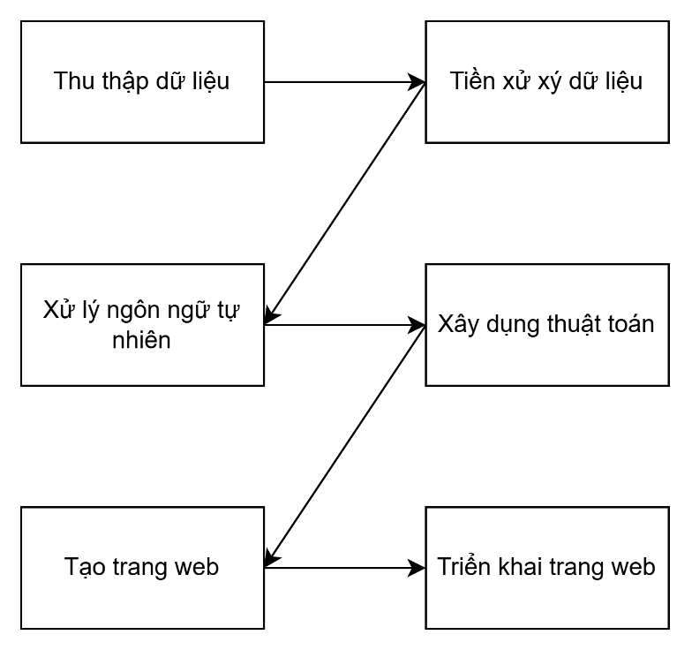
3. Triển khai hệ thống(Quy trình xử lý bài toán):

Slide 9
3. Triển khai hệ thống(Các bước xây dựng thuật toán):
B1. Thu thập dữ liệu
Content-based Filtering: Sử dụng dữ liệu từ [TMDB 5000 Movie Dataset] gồm thông tin về Tên phim, mô tả (overview), thể loại (genres), diễn viên (cast), đạo diễn (crew), từ khóa (keywords).
Collaborative Filtering: Sử dụng [MovieLens Small Latest Dataset] gồm userId, movieId, ratings và các trường genres, title.

Slide 10
3. Triển khai hệ thống(Các bước xây dựng thuật toán):
B2. Tiền xử lý dữ liệu
TMDB:
Chuyển định dạng JSON sang danh sách.Làm sạch văn bản (lowercase, xóa stopwords, lemmatization).
Kết hợp các đặc trưng phim thành trường tags.
Biến văn bản thành vector bằng TF-IDF.
MovieLens:
Lọc dữ liệu (giữ userId, movieId, rating).
Tạo ma trận người dùng – phim.
Điền các giá trị chưa có đánh giá = 0 → tạo ma trận thưa (sparse matrix).

Slide 11
3. Triển khai hệ thống(Các bước xây dựng thuật toán):
B3. Xây dựng mô hình
Content-based Filtering:
Dùng TF-IDF để vector hóa các tags.
Tính Cosine Similarity giữa các vector phim.
Khi người dùng nhập tên phim → tìm top-N phim có độ tương đồng cao nhất.
Sử dụng TF- IDF:
Term Frequency (TF) - Tần suất xuất hiện của từ t trong tài liệu d:
TF(t,d) = (Số lần từ t xuất hiện trong d)/(Tổng số từ trong d)
Inverse Document Frequency (IDF) - Độ đặc hiệu của từ t trong tập tài liệu D:
IDF(t,D) = log (|D|)/(1+∣{ d ∈ D ∶t ∈ d}∣)
[(trong đó ∣D| là tổng số tài liệu, ∣{ d ∈ D : t ∈ d}∣ là số tài liệu chứa từ t, và 1 được cộng vào mẫu số để tránh chia cho 0)]

Slide 12
3. Triển khai hệ thống(Các bước xây dựng thuật toán):
B3. Xây dựng mô hình
Content-based Filtering:
TF - IDF: TF - IDF(t,d,D) = TF(t,d)×IDF(t,D)
Nếu dữ liệu dạng phân loại (categorical như thể loại phim): sử dụng One-Hot Encoding hoặc MultiLabelBinarizer.
Cách đo độ tương đồng:
Ta sử dụng ma trận Cosine Similarity:
similarity(A,B) = (A • B)/(||A||×||B||)
A, B: là hai vecto đánh giá
Kết quả là một giá trị từ 0 đến 1, càng gần 1 thì càng tương đồng.

Slide 13
3. Triển khai hệ thống(Các bước xây dựng thuật toán):
B3. Xây dựng mô hình
Collaborative Filtering:
Tạo ma trận, tuy nhiên ma trận bị trống, tạm thời điền chỗ trống bằng 0 (0 ở đây có nghĩa là chưa đánh giá, chứ k phải là phim tệ)
Tính độ tương đồng giữa 2 người dùng với nhau
Sau khi tìm ra người dùng có độ tương đồng cao nhất thì áp dụng công thức dự đoán rating (dự đoán này sẽ thay thế "0" được điền vào từ bước trên)
Chọn các phim có rating được dự đoán cao để đề xuất
Cách đo độ tương đồng:
Ta sử dụng ma trận Cosine Similarity:
similarity(A,B) = (A • B)/(||A||×||B||)
A, B: là hai vecto đánh giá
Kết quả là một giá trị từ 0 đến 1, càng gần 1 thì càng tương đồng.

Slide 14
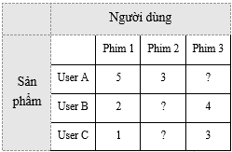
3. Triển khai hệ thống(Các bước xây dựng thuật toán):
B3. Xây dựng mô hình
Collaborative Filtering:
Cách xây dựng ma trận người dùng – sản phẩm:
Do người dùng thường chỉ tương tác với một phần nhỏ các item, nên ma trận này thường thưa (sparse matrix), và nhiều giá trị bị thiếu. Hệ thống cần ước lượng (predict) các giá trị chưa biết này để đưa ra gợi ý.

Slide 15
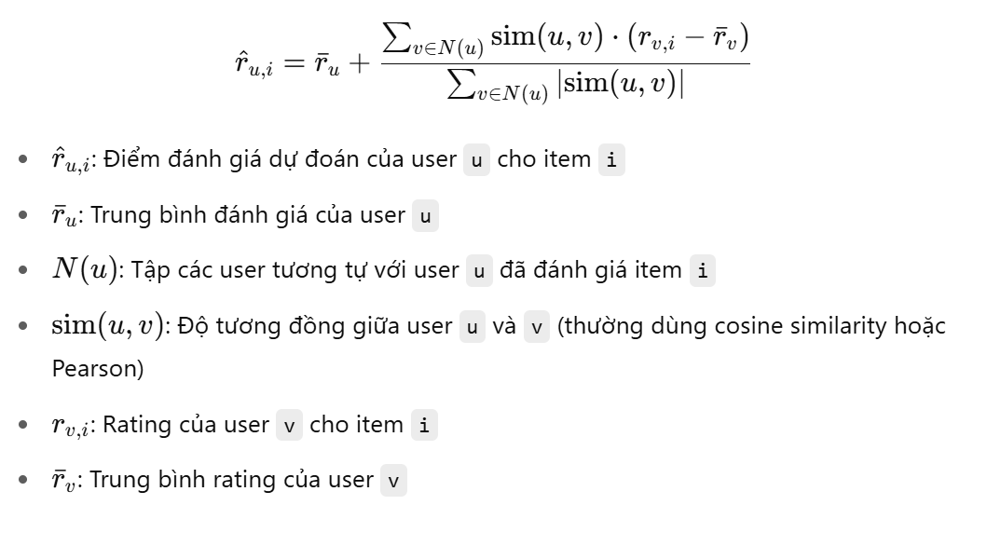
3. Triển khai hệ thống(Các bước xây dựng thuật toán):
B3. Xây dựng mô hình
Collaborative Filtering:
Để dự đoán đánh giá của người dùng u với item i dựa trên đánh giá của các người dùng tương tự với u đã đánh giá item i ta sử dụng công thức:

Slide 16
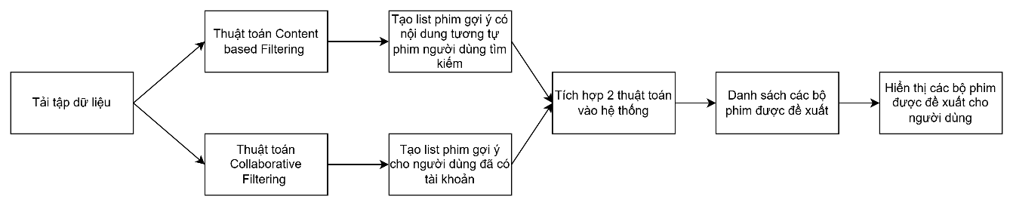
3. Triển khai hệ thống(Luồng dữ liệu của hệ thống):

Slide 17
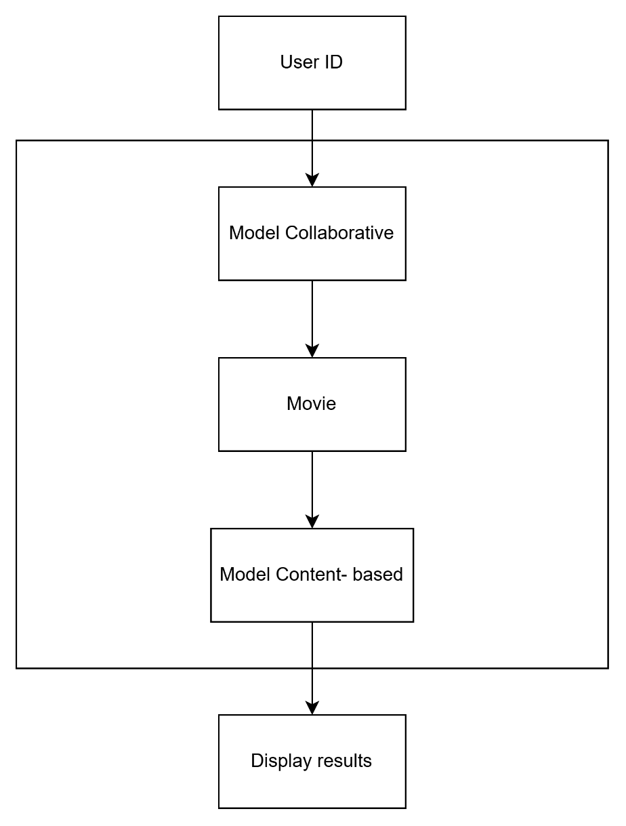
4. Ứng dụng hệ thống (Kiến trúc hệ thống):
Frontend: HTML + CSS (giao diện tìm kiếm phim).
Backend: Flask (Xử lý mô hình TF-IDF, tính cosine similarity, xử lý truy vấn).
Mô hình đề xuất gồm 2 module chính:
recommend_content(title) → trả về phim tương tự.
recommend_collaborative (user_id) → trả về phim cá nhân hóa.

Slide 18
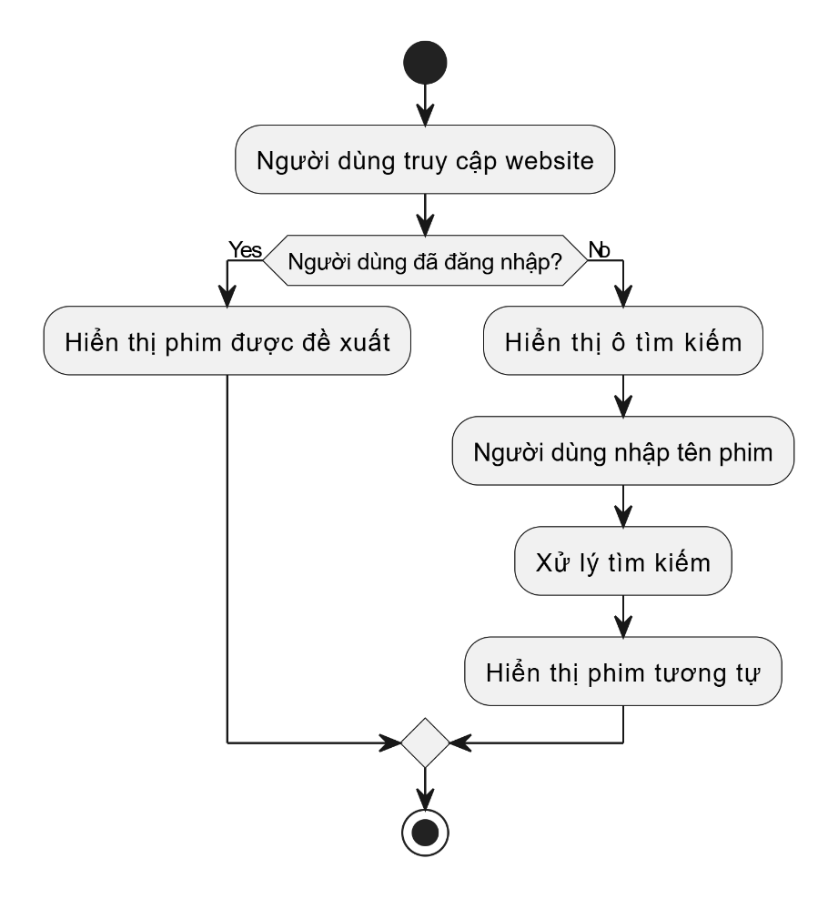
4. Ứng dụng hệ thống (Luồng hoạt động):

Slide 19
5. Kết quả & đánh giá:
Hệ thống hoạt động tốt với tập dữ liệu thử nghiệm.
Đưa ra đề xuất hợp lý, phản hồi nhanh.
Giao diện thân thiện, dễ dùng, phản hồi nhanh.

Slide 20
6. Hạn chế:
Dữ liệu còn giới hạn: Tập dữ liệu chủ yếu mang tính thử nghiệm, chưa đủ phong phú để phản ánh hành vi người dùng thực tế.
Thiếu cập nhật theo thời gian thực: Hệ thống chưa ghi nhận phản hồi và hành vi người dùng một cách động.
Gợi ý còn đơn chiều: Content-based Filtering chủ yếu gợi ý những phim tương tự, chưa tạo được tính khám phá nội dung mới.
Thiếu đo lường chính xác: Chưa áp dụng các chỉ số đánh giá mô hình như Precision, Recall, RMSE để định lượng hiệu quả.
Chưa xử lý tốt sai chính tả/nhập thiếu: Tên phim cần nhập chính xác, chưa hỗ trợ fuzzy search linh hoạt.

Slide 21
7. Định hướng trong tương lai:
Kết hợp mô hình lai (Hybrid) để tận dụng ưu điểm của cả hai phương pháp gợi ý.
Ứng dụng các mô hình học sâu (Deep Learning) hoặc Matrix Factorization nâng cao như SVD++, Neural Collaborative Filtering.
Thu thập thêm dữ liệu hành vi: lượt click, thời lượng xem, tần suất tìm kiếm...
Tối ưu hiệu năng & thời gian thực: Phản hồi tức thì và cập nhật liên tục dựa trên tương tác thực tế.
Cải thiện giao diện người dùng: Thân thiện hơn, hỗ trợ nhập sai chính tả hoặc tìm kiếm gần đúng.

Slide 22

The-end.
Thanks!

